Slide 1
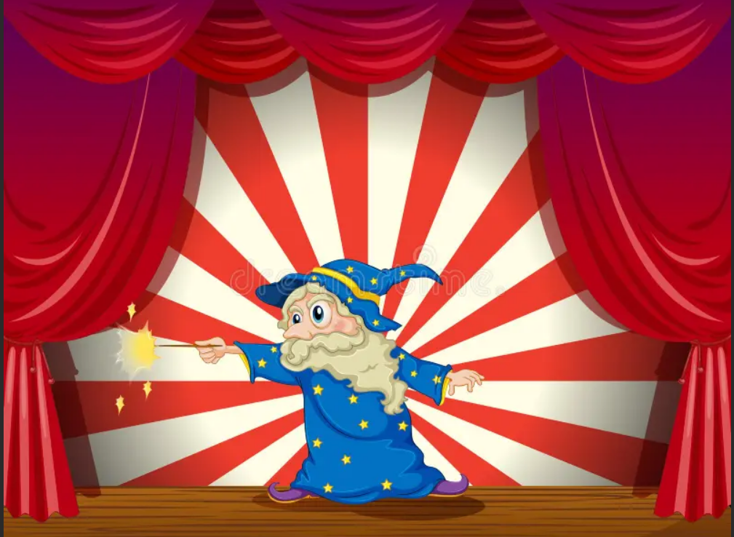
Муниципальное бюджетное дошкольное образовательное учреждение
детский сад №12 «Октябренок»
Путешествие в мир театра
подготовила:воспитатель
Камышева Александра Дмитриевна
2022г.

Slide 7
Краснодарский академический
ТЕАТР ДРАМЫ
Имени М. Горького.

